Slide 1

ARM
OF
EERLIJK INKOMEN
ARM OF RIJK?

Slide 2
Links is A
Rechts is B
DILEMMA'S
Er komt een dilemma op het bord
Loop naar de kant van de keuze die je maakt.
Je kan uitleggen waarom je kiest voor A of B

Slide 3
Je werkt bij een bedrijf dat goedkoop kleding verkoopt, maar mensen worden bij de productie slecht behandeld (slavernij)
A
DILEMMA'S
of
1
B
Je zoekt werk bij een kleiner, duurzamer bedrijf

Slide 4
A
Je werkt door als je je niet lekker voelt, want je wilt je geld niet missen
DILEMMA'S
of
2
B
Je meldt je ziek, ook al verlies je misschien inkomen

Slide 5
A
Je neemt een baantje aan waar je eigenlijk niet achter staat, voor het geld.
DILEMMA'S
of
3
B
Je zoekt verder, ook al duurt dat langer en verdien je nog niks

Slide 6
A
Je kunt makkelijk sjoemelen met je urenregistratie via een app. Niemand controleert het.
DILEMMA'S
of
4
B
Je vult alles eerlijk in

Slide 7

A
Ik vind het belangrijk om eerlijk mijn geld te verdienen, ook al verdien ik dan wat minder
DILEMMA'S
of
5
B
Het maakt mij niet uit hoe ik mijn geld verdien, als ik het maar krijg

Slide 8
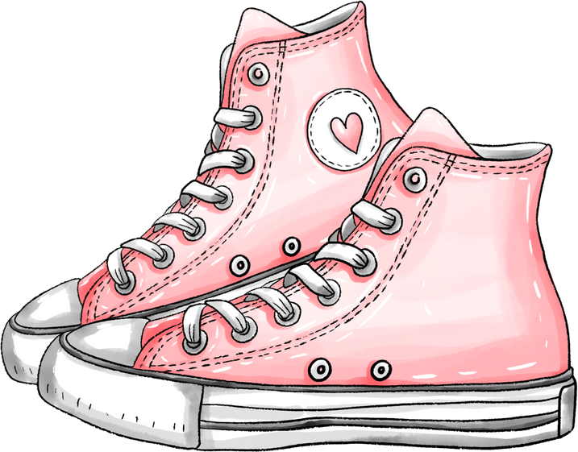
A
Je verkoopt je oude sneakers online als ‘bijna nieuw’, terwijl ze flink zijn gedragen
DILEMMA'S
of
6
B
Je verkoopt je sneakers eerlijk voor minder, met een duidelijke beschrijving

Slide 9
WAAROM KIEZEN WIJ NIET ALTIJD ALLEMAAL HET GOEDE?
Denk er 1 minuut zelf over na
Daarna klassikaal bespreken

Slide 10
HOE KAN JE GELD VERDIENEN?

Slide 11
*
Inkomen uit arbeid
Je werkt en als beloning krijg je loon
*
Inkomen uit bezit
Je hebt bezittingen waar je geld mee verdient
Rente op een spaarrekening
SOORTEN INKOMENS
*
Overdrachtsinkomen
Je krijgt geld zonder dat je er iets voor hoeft te doen
Zakgeld
Hebben we altijd genoeg geld om
alles te kopen wat we willen?

Slide 12
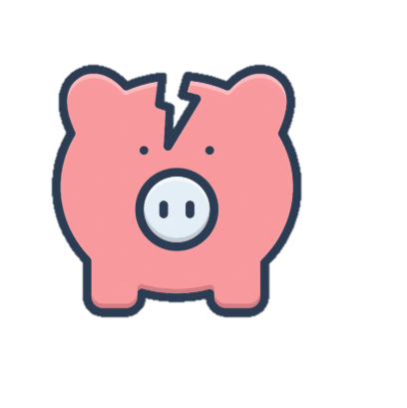
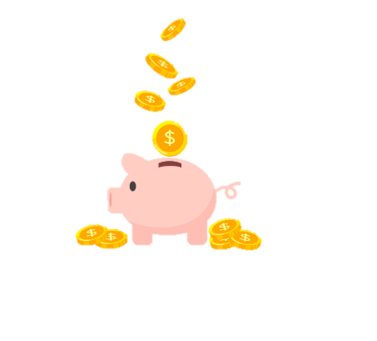
… heel arm zijn.
Ik wil…
… heel rijk zijn.
… niet rijk en niet arm zijn.
Lees Spreuken 30:8b
Waarom dit gebed?

Slide 13
… heel arm zijn.
Ik wil…
… heel rijk zijn.
… niet rijk en niet arm zijn.
Lees Spreuken 30:9
Tevreden zijn met genoeg?

Slide 14

Wat heb je geleerd?
Waar ga je wat mee doen?
Welke vraag heb je nog?
Wat vond je goed?
Wat kon beter?
Afsluiting

